Slide 1
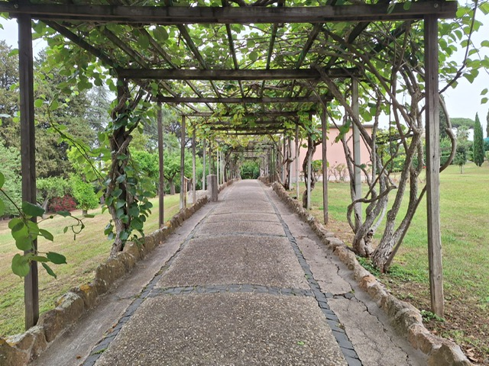
Eco-Charity Garden
Un’oasi di pace ecologica
ai piedi dell’Aventino
Via della Greca 11, Roma
Venerdì 4 Ottobre
17:30: Cammino con Adamo
Domenica 6 Ottobre
10:30: Messa del Creato (aperta a tutti)
In collaborazione con circolo Laudato si’ Tratevere
a seguire, intervento di
Padre Joshtrom Kureethadam
dal titolo «Dieci Comandamenti Verdi»
15:30: Via Creationis
Domenica 13 Ottobre
10:30: Via Creationis
PRENOTAZIONI
Tutti gli eventi, con eccezione della
Messa, richiedono la prenotazione
Per ricevere informazioni
sulla visita e per prenotare contattare:
E-mail: ecocharitygarden@gmail.com
Mob. +39 371 782 8240
Ufficio Pastorale Diocesi +39 06 69886287
E-mail: ufficiopastoralesociale@diocesidiroma.it

